Slide 1

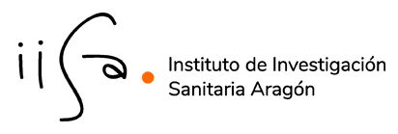




EXPERIENCIA INICIAL CON MARIBAVIR EN INFECCIÓN POR
CITOMEGALOVIRUS REFRACTARIA EN EL TRASPLANTE HEPÁTICO
Sergio García Mateo, María Escuin Sanmartin, Guillén Bernal Bandrés, Maria Reyes García Osuna, María Galochino Ballano, Adela Navarro Pueyo, Marta Fernández Arquillué, María Trinidad Serrano Aulló , Luis Cortés García, Alberto Lue, Sara Lorente Pérez
Hospital Clínico Universitario Lozano Blesa, Zaragoza, Instituto de Investigación Sanitaria de Aragón (IIS), Universidad de Zaragoza.

Slide 2
CMV
MARIVABIR
CASOS
RESULTADOS
CONCLUSIONES
CMV afecta alrededor del 5%–15% de los pacientes postTOH a pesar de las estrategias preventivas
Máximo riesgo en primeros 3–6 meses y en D+/R−
Impacto clínico: rechazo agudo, otras infecciones oportunistas y peor supervivencia del injerto
Limitación actual: resistencia/recurrencia o toxicidad con tratamientos de primera línea → necesidad de nuevas opciones (mutaciones en el gen UL97 las más frecuentes)
Ruiz-Arabi E, Torre-Cisneros J, Aguilera V, et al. Management of cytomegalovirus in adult solid organ transplant patients: GESITRA-IC-SEIMC, CIBERINFEC, and SET recommendations update. Transplant Rev (Orlando). 2024;38(4):100875.

Slide 3
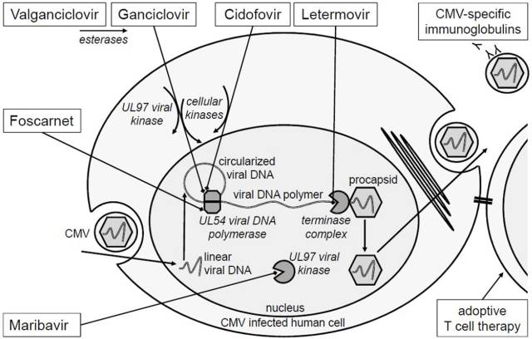
CMV
MARIVABIR
CASOS
RESULTADOS
CONCLUSIONES
Walti CS, Khanna N, Avery RK, Helanterä I. New Treatment Options for Refractory/Resistant CMV Infection. Transpl Int. 2023;36:11785. Published 2023 Oct 12.

Slide 4
CMV
MARIVABIR
CASOS
RESULTADOS
CONCLUSIONES
Mecanismo de acción → inhibidor selectivo UL97
Ventajas:
  NO mielosupresión
  NO nefrotoxicidad
  Muy bien tolerado
  ORAL
Desventajas
  No buena disponibilidad a nivel SNC ni retiniano
  Precio
Efectos adversos
  Más frecuente disgeusia (hasta un 40%)
Indicaciones → CMV refractario o intolerancia a 1ª línea (SOLSTICE)
Yilmaz ZB, Memisoglu F, Akbulut S. Management of cytomegalovirus infection after liver transplantation. World J Transplant. 2024;14(3):93209.

Slide 5
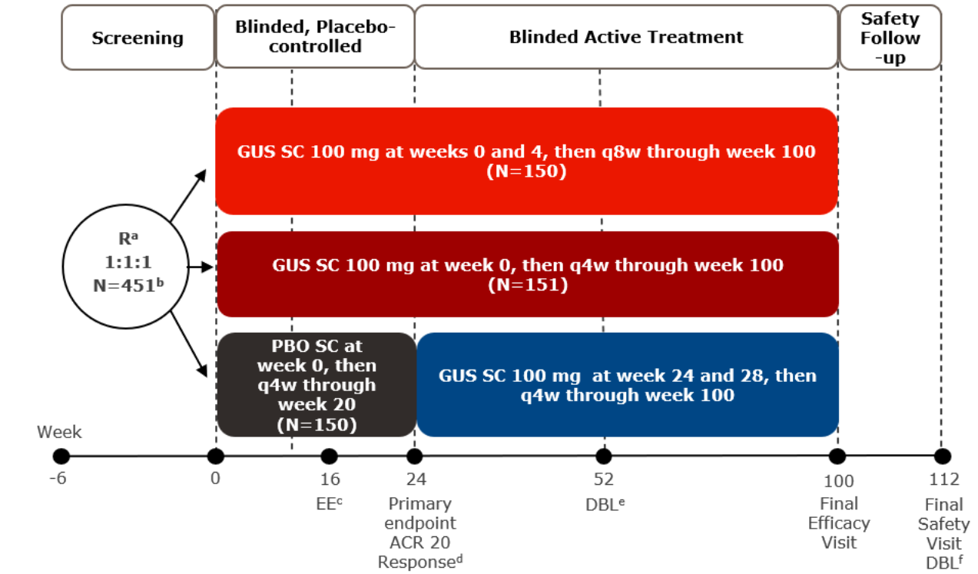
CMV
MARIVABIR
CASOS
RESULTADOS
CONCLUSIONES
Blumberg EA, et al. Maribavir for refractory/resistant CMV infection in transplant recipients (SOLSTICE). N Engl J Med. 2019;381:1136–1147.

Slide 6


CMV
MARIVABIR
CASOS
RESULTADOS
CONCLUSIONES
 | N1 | N2 | N3 | N4 | N5
Sexo/Edad | M/61a | F/50a | M/64a | M/62a | M/72a
Indicación TOH | CH (ALD) | Hepatitis aguda fulminante | CH + CHC | CH (ALD) | CH (MetALD)
Serología D/R | D+/R+ | D+/R+ | D-/R- | D+/R+ | D+/R+
Profilaxis CMV | NO | SI | NO | NO | NO
Tto previos | Valganciclovir Foscarnet | Valganciclovir | Valganciclovir | Valganciclovir | Ganciclovir
Indicación MRB | EAs | Refractario | Refractario | Refractario | EAs
Duración tto MRB | 4 días | 16 semanas | 8 semanas | 5 días | 8 semanas
Carga viral al inicio | 31UI/mL | 1001UI/mL | 948UI/mL | 966UI/mL | >9.100.00 UI/mL
Carga viral final | <30UI/mL | 815UI/mL | <30UI/mL | 315 | <30UI/mL

Slide 7
CMV
MARIVABIR
CASOS
RESULTADOS
CONCLUSIONES

Slide 8
CMV
MARIVABIR
CASOS
RESULTADOS
CONCLUSIONES
Marivabir mostró ser eficaz y seguro.
La mayoría de pacientes lograron respuesta virológica sin efectos adversos.
Destaca el aclaramiento en un paciente con carga viral inicial muy elevada.
Alternativa válida en situaciones clínicas complejas

